Slide 1
Akademija za umjetnost i kulturu
Odsjek za kreativne tehnologije
Oblikovanje i tehnologija lutke 2
Nositeljica kolegija: izv. prof. ArtD. Ria Trdin

Slide 2
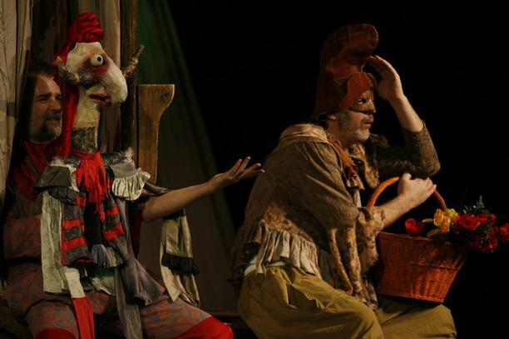
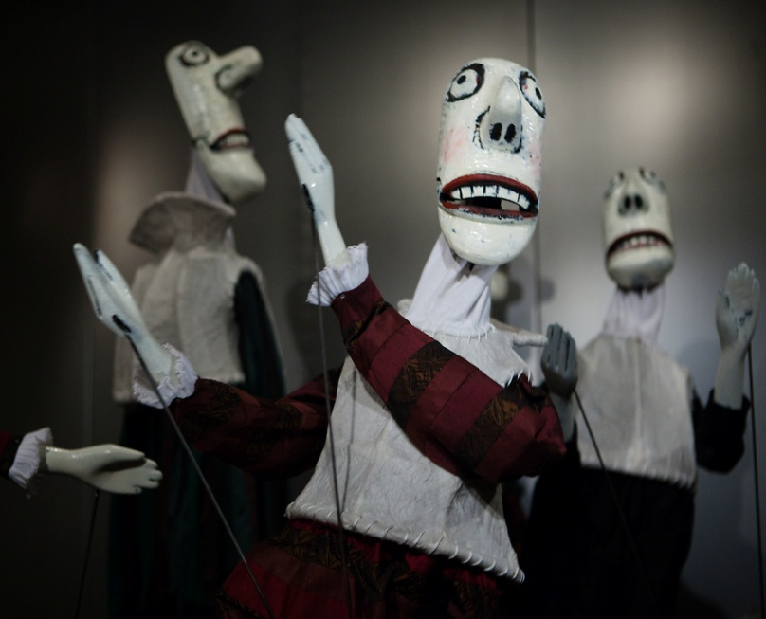
Uvod
Na kolegiju Oblikovanje i tehnologija lutke 2 bavit ćemo se štapnim lutkama, javajkama. Štapne lutke su lutke koje ne vodimo izravno rukom nego posredstvom štapa. One mogu biti stolne lutke vođene odostrag na nekoj površini, podne lutke vođene odozgora po površini poda ili paravanske lutke vođene odozdo. Štapnim lutkama pripadaju i gigantske lutke, plošne štapne lutke i lutke za kazalište sjena. Studenti će u okviru kolegija izraditi dvije, u lutkarskom kazalištu često korištene štapne lutke: paravansku i stolnu lutku. Tehnologija izrade ovih dviju vrsta štapnih lutaka lako je primjenjiva i na ostale vrste štapnih lutaka.
Štapna lutka, Zuzana Ciganova, Vještičji pir
Paravanska štapna lutka, Silvan Omerzu, Salto mortale

Slide 3
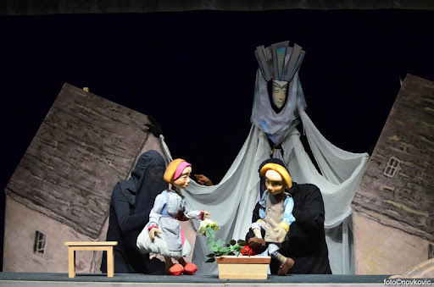
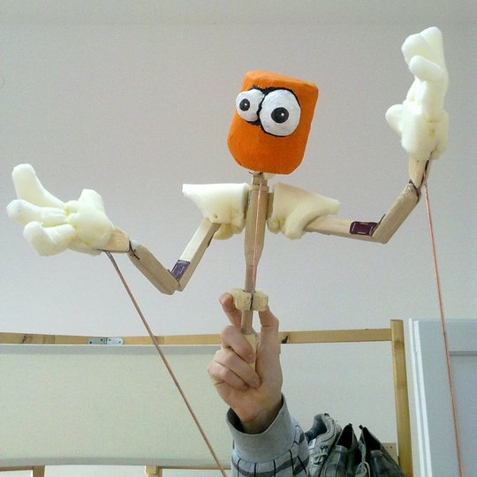
Gigantska štapna lutka i stolne lutke, Vesna Balabanić, Snježna kraljica
Konstrukcija gapita, Siniša Novković, Grumblijeve kronike, završni rad

Slide 4
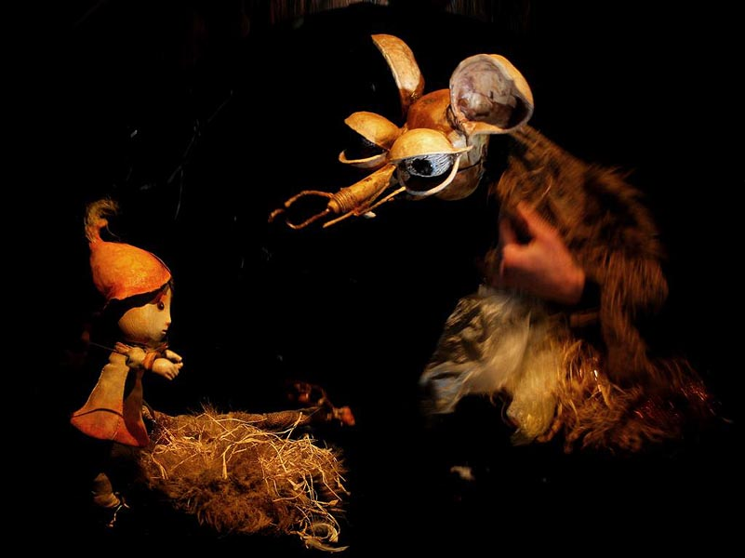
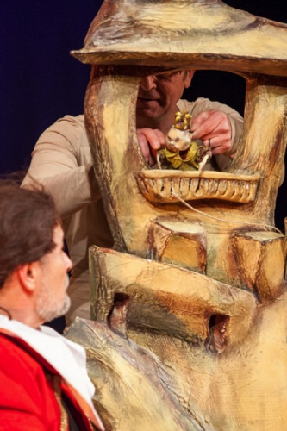
Stolna lutka, Martina Finorová, Palčica
Minijaturna stolna lutka, Ria Trdin, Guliverova putovanja

Slide 5
Težišta i kontrola pokretanja lutke
Tehnologija izrade glave štapne lutke identična je kao i kod ginjola. Razlika je u tome što u glavu, umjesto prsta animatora, učvršćujemo štap. Stolna lutka imat će vodilicu u glavi odostrag, paravanska odozdo, a podna odozgo.
Veličinu glave lutaka prilagođavamo potrebama predstave, karakteru lika i sl. No, glava ne bi smjela biti toliko velika ili teška da nam ometa kontrolirane pokrete. Pri planiranju izrade svake lutke moramo uzeti u obzir koliko animatora animira jednu lutku, koje pokrete ta lutka mora izvoditi i kojom brzinom. Nikada, ni kod kojeg tipa lutaka nećemo za osnovu glave koristiti npr. kaširanu glinu. Velika težina takve glave nesrazmjerna je s težinom ostatka tijela pa pokreti nisu ujednačeni i kontrolirani. Naime, gravitacija koja utječe na dijelove tijela lutke je osnovno pomagalo animatoru pri kontroli brzine i točnosti pokreta. Njome se služimo pri otežavanju dlanova kod npr. marioneta (kako bi se pokret ruke lutke putem otežanja šake mogao u trenu zaustaviti) ili stopala stolne lutke (gdje težinom kontroliramo hod i zaustavljanje hoda lutke). Također, glave i ostale dijelove lutaka nećemo raditi od krhkih, lomljivih materijala kao što je porculan, fimo masa i sl. Lutka mora biti izuzetno otporna na udarce, povlačenja, rastezanja i ostala opterećenja. Zadaća svakog tehnologa treba biti upoznavanje s procesom kazališnih proba, osnovama animacije i uvid u događanja i organizaciju predstave iza paravana ili kulisa. Na takav način tehnolog može vidjeti u kojim se uvjetima lutka nalazi na sceni i predvidjeti moguća oštećenja. Kreator i tehnolog lutaka ne izrađuje lutke za izložbe ili police. One su, između ostalog, alat animatorima. A kao takav, mora biti pouzdan, izdržljiv i dugotrajan.

Slide 6
Paravanska štapna lutka
Štap kojim vodimo glavu/tijelo paravanske lutke mora biti dovoljno dugačak da animator može saviti ruke u laktu prilikom animiranja. Načinimo li kratak štap, animator će tijekom cijele izvedbe na pozornici imati ispružene ruke prema gore što odvodi krv iz ruku i animaciju čini težom. Štap ne bi trebao biti niti predebeo niti isuviše tanak. Tanak štap ne može nositi težinu materijala, savija se i može puknuti, dok debeo štap (kao što je štap za metle) otežava držanje i manipuliranje lutkom. Debljina štapa ne bi trebala u promjeru biti veća od 1 – 1,2 cm niti manja od 0,8 cm. Na štap dodajemo osnovu za ramena koja će pridržavati ruke lutke. Osnova može biti drvena, presvučeni karton ili presvučena, čvrsta žica. Na krajevima ramena bušimo rupe ili provlačimo žicu za koju ćemo zavezati ruke. Ruke jednostavne paravanske lutke možemo konstruirati od drveta i modelirati ili dlanove i ramena povezati užetom koji prekriva haljinica lutke. Dlanove možemo izrađivati od istih materijala kao i dlanove ginjola.

Slide 7
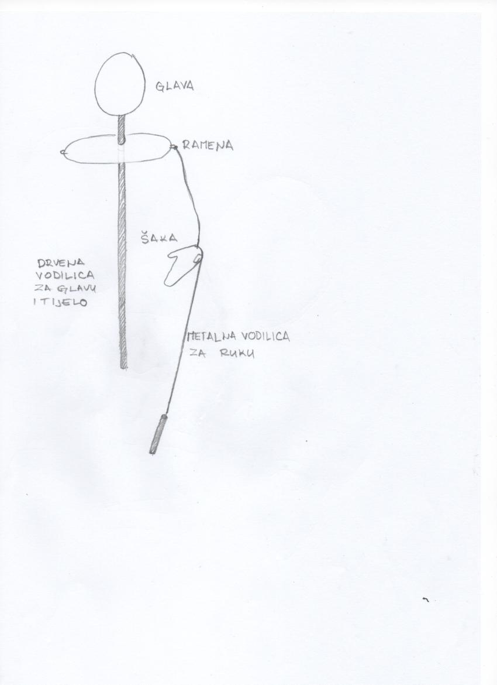
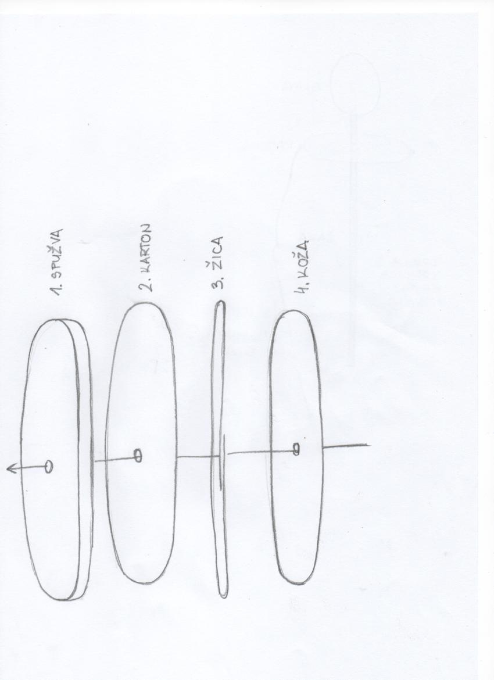
Skica konstrukcije jednostavne paravanske lutke
Skica konstrukcije ramena za paravansku lutku

Slide 8
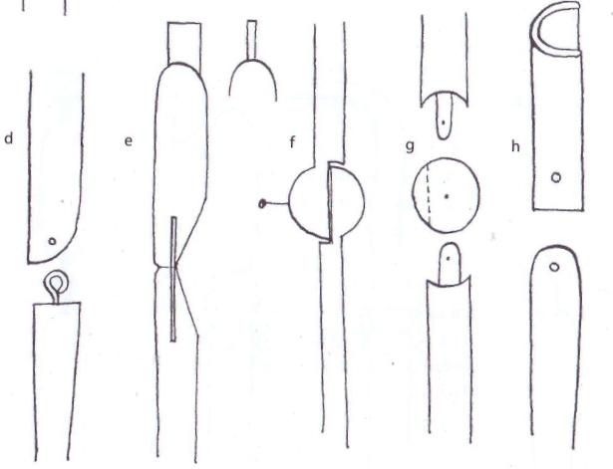
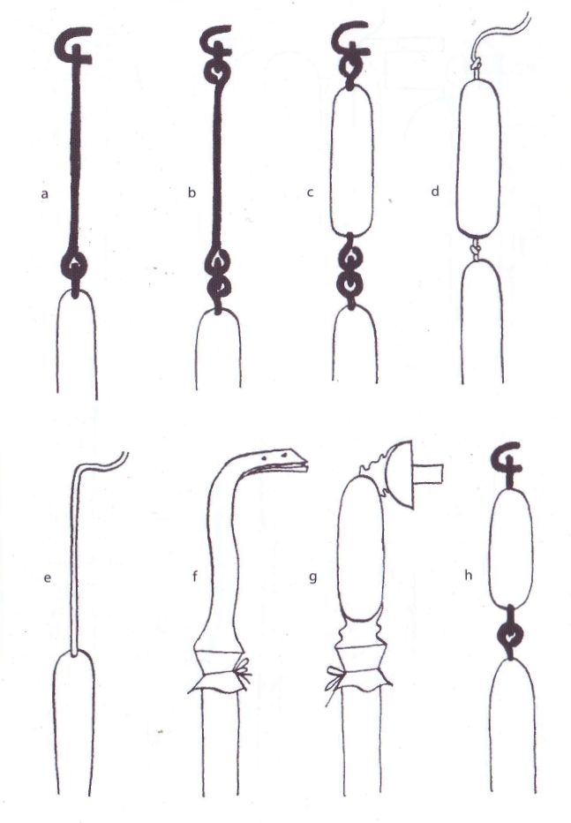
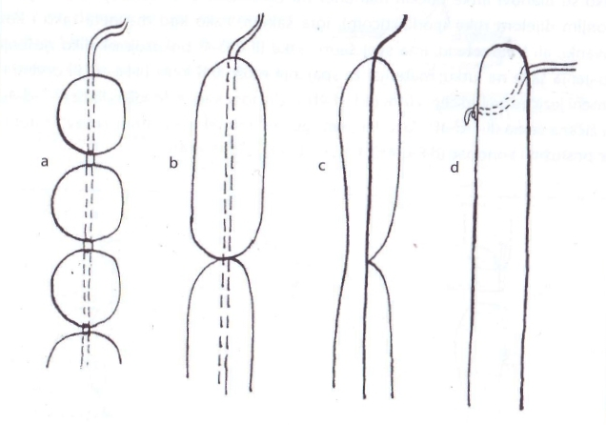
Različiti načini konstruiranja i povezivanja ruku lutaka, Alois Tománek, „Vrste lutaka“

Slide 9
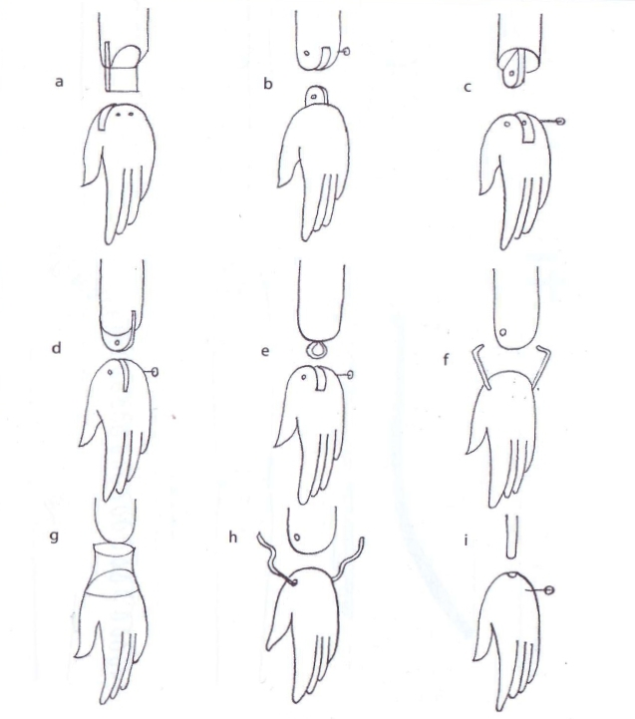
Različiti načini povezivanja dlanova s podlakticom, Alois Tománek, „Vrste lutaka“

Slide 10
Vodilice za ruke paravanske lutke
Dok u dlanove ginjola stavljamo prste u tuljce ili izravno u materijal, za ruke štapne paravanske lutke potreban je poseban mehanizam. Nepomično fiksirati vodilicu za dlan lijepljenjem nije uputno. Fiksiramo li nepomično vodilicu za dlan, mnogi pokreti ruku lutke neće biti mogući, a ruke animatora će biti vidljive iznad paravana. Vodilice treba pričvrstiti tako da se pokreću s kretnjom dlana (tako je animacija ruku uvijek okomita na paravan). Vodilice možemo konstruirati na dva načina: izvan dlana ili unutar dlana lutke. Radimo li vodilicu izvan dlana zavarit ćemo žicu u obliku vilice, a krajeve spojiti drugom žicom koja prolazi kroz dlan. Drugi je način da načinimo čvrst, uredan utor unutar dlana, dovoljno dugačak da se u njemu vodilica može pomicati s lijeva nadesno. Vodilica za ruke treba biti čvrsta metalna željezna ili bakrena žica promjera ne manjeg od 3 mm. Drvene vodilice na paravanskoj štapnoj lutki treba izbjegavati. Takve vodilice imaju veću masu od metalnih vodilica i kvare likovnost lutke te doživljaj iluzije živog pokreta. Odabir drvenih vodilica pogodan je kod velikih, gigantskih lutaka.

Slide 11
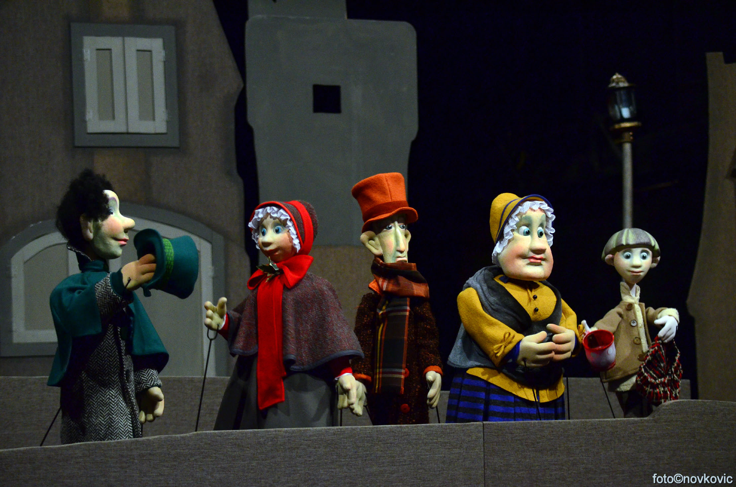
Metalne vodilice izvan dlanova u obliku vilice, Vesna Balabanić, Božićna priča

Slide 12
Izrada vodilice za unutrašnjost dlana
Vrh metalne vodilice treba istanjiti teškim čekićem na nakovnju ili drugoj, debljoj metalnoj površini. Istanjeni vrh brusimo i u sredini bušimo rupu tankim svrdlom za metal. U utor dlana umećemo vrh vodilice, bušimo dlan s obje strane, a zatim žicom ili čavlom spajamo dlan s vodilicom. Krajeve žice treba savinuti kako se ne bi izvlačila, a višak odrezati škarama za žicu ili brusilicom. Na drugi kraj metalne vodilice, prije spajanja s dlanom, treba uglaviti drvenu dršku kojom animator pridržava vodilicu. Metalna vodilica bez drvenog zadebljanja mogla bi se usijecati u dlan animatora ili klizati. Drveni kraj drške potrebno je ovalno pobrusiti kako oštri drveni krajevi ne bi zasijecali dlan animatora. Drvena drška treba biti dugačka otprilike kao dlana animatora, dakle ne kraća od deset centimetara. U drveni tipl odrezan na mjeru prvo bušimo rupu svrdlom veličine metalne vodilice. Potom električnom brusilicom stanjujemo kraj metalne vodilice tako da nalikuje vrhu koplja (istanjeno i zašiljeno s dvije strane, ali ne i u krug). Kružno zašiljeni krajevi metalne vodilice zabodeni u drvenu dršku slabije su uglavljeni pa se lako može dogoditi da drška vodilice otpadne s metalnog dijela. Zašiljeni vrh nekoliko centimetara nabijamo u unutrašnjost drške (poput čavla) postavljajući dršku na tvrdu površinu kako bi se metal čvrsto zabio u drvo. Takav spoj možemo osigurati različitim montažnim ljepilima. Ako ne želimo da metalna vodilica reflektira svjetlost na pozornici, možemo ju presvući tamnom tkaninom koju lijepimo univerzalnim ljepilom.

Slide 13
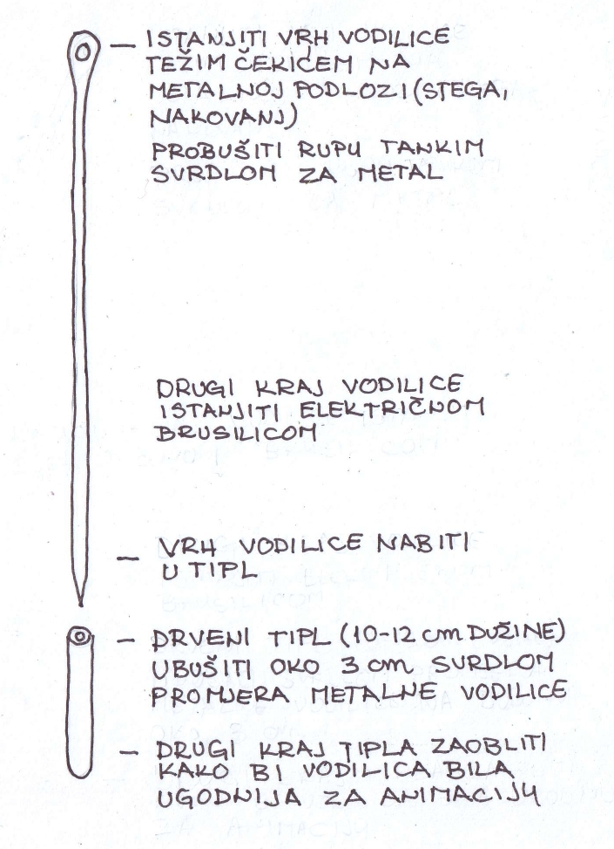
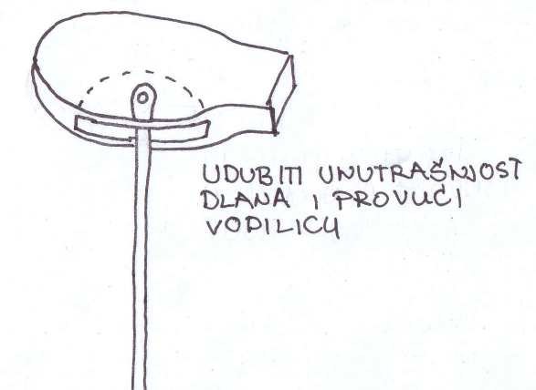
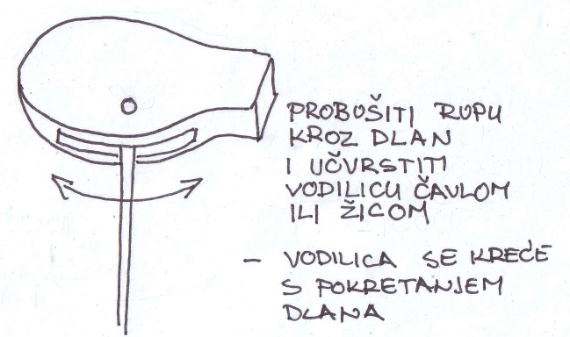

Slide 14
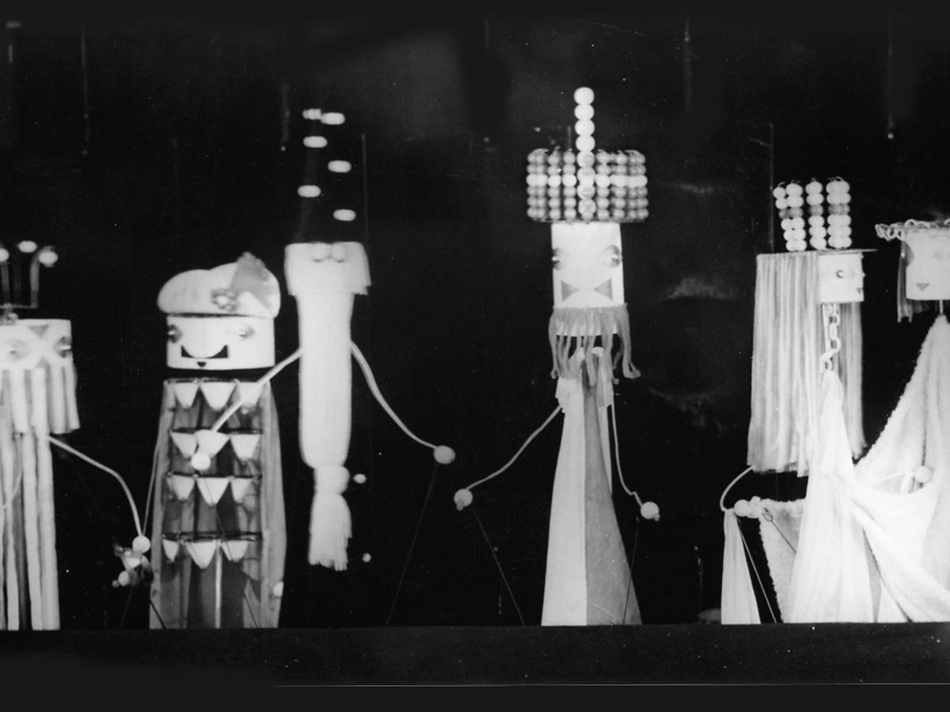
Ruke paravanske lutke načinjene od užeta i drvenih kuglica, Berislav Deželić, Plava boja snijega

Slide 15
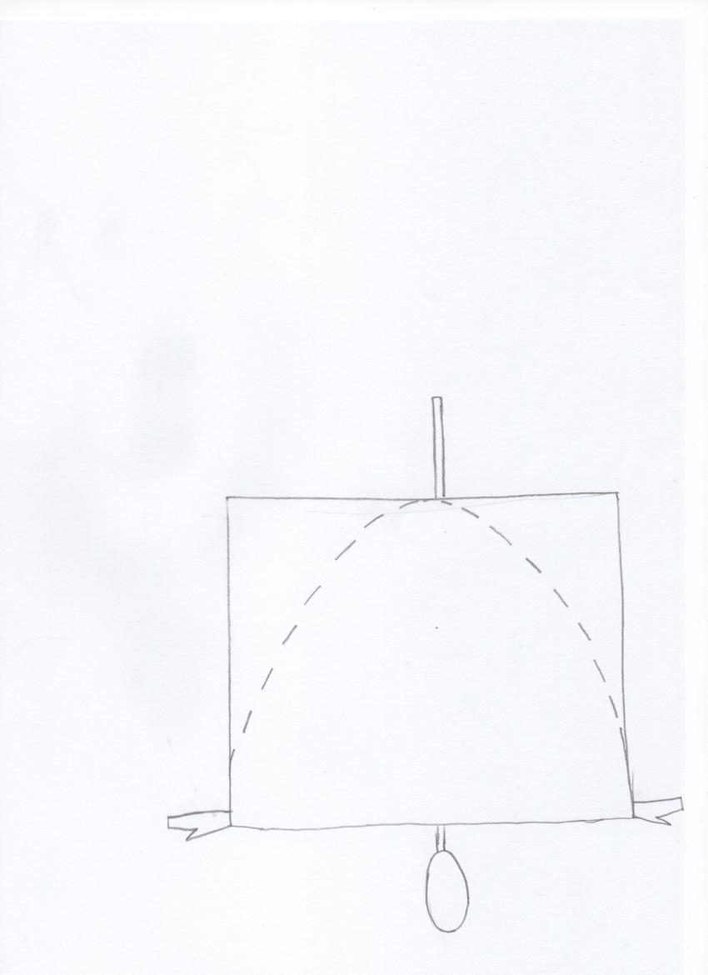
Kostim štapne paravanske lutke
Kostim paravanske štapne lutke može stvarati iluziju tijela lutke ako lutka ima samo ramena. U tom slučaju kostim treba biti dovoljno širok kako bi stvorio masu umjesto trupa. Ima li lutka samo dlanove užetom pričvršćenim za ramena, rukave ćemo krojiti nabirući tkaninu gusto kako bismo stvorili „masu“ ruke. Također, odabrana tkanina treba biti lagana i mekana kako bi pri animaciji lutke naglašavala pokret. Odaberemo li prozirnu tkaninu, trebat ćemo je krojiti u više slojeva kojima mehanizam vodilica činimo nevidljivim. Takve haljine možemo načiniti iz jednog komada, prekrivajući istovremeno i tijelo i ruke lutke ili rukave možemo zasebno krojiti. Ima li lutka modelirane ruke i torzo, kostim krojimo prema obliku tijela. Rukavi uvijek trebaju biti dovoljno široki ili elastični kako ne bi kočili pokrete ruku lutke. Za rukave lutaka ili nogavice nikada nećemo koristiti grube materijale kao što je čvrsti pamuk ili debele vunene tkanine nego ćemo koristiti tkanine koje su nalik tome. Naime, gustoća i tvrdoća tkanine koja je pogodna za ljudsko tijelo, nije pogodna i za malenu lutku.
Skica kroja kostima jednostavne paravanske lutke

Slide 16
Zadatak:
- izradite idejnu i tehničku skicu paravanske lutke u profilu i en face u omjeru 1:1
modelirajte glavu i dlanove lutke od spužve ili stiropora koristeći skalpele, škare, brusni papir i električnu brusilicu
stiropor kaširajte, a spužvu presvucite tkaninom
konstruirajte ramena, ruke, vodilicu tijela/glave i vodilice za dlanove
spojite dijelove lutke povezivanjem i lijepljenjem
lutku obojite sjenčanjem akrilnom bojom
iskrojite i sašijte kostim lutke
dodajte detalje (kosa, kostimografski detalji...)
Materijali i alati:
- papiri, olovke i boje
- spužva različitih debljina, stiropor, skalpeli, škare, ljepilo za drvo, univerzalno ljepilo, metalne vodilice, drveni tiplovi 1 m, užad, tapetarske trake
električna brusilica s nastavcima, brusni papir, bušilica, svrdla za drvo i metal
akrilne boje, olovke u boji, flomasteri, kistovi
tkanina, kreda za ocrtavanje, pribadače, konac, igla, šivaći stroj
pištolj za vruće ljepilo
vunice, umjetno krzno, trake, dugmad...

Slide 17
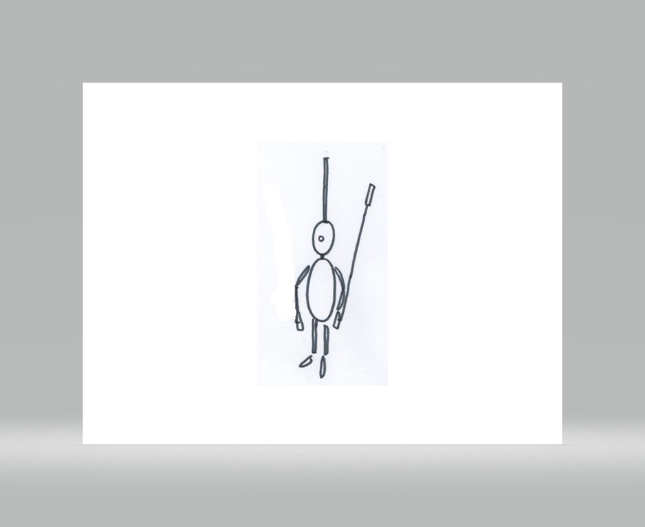
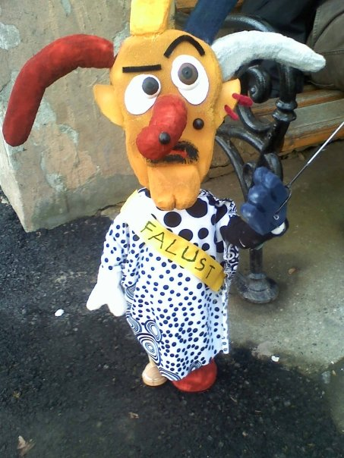
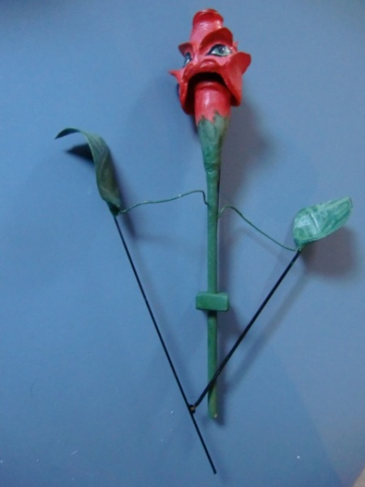
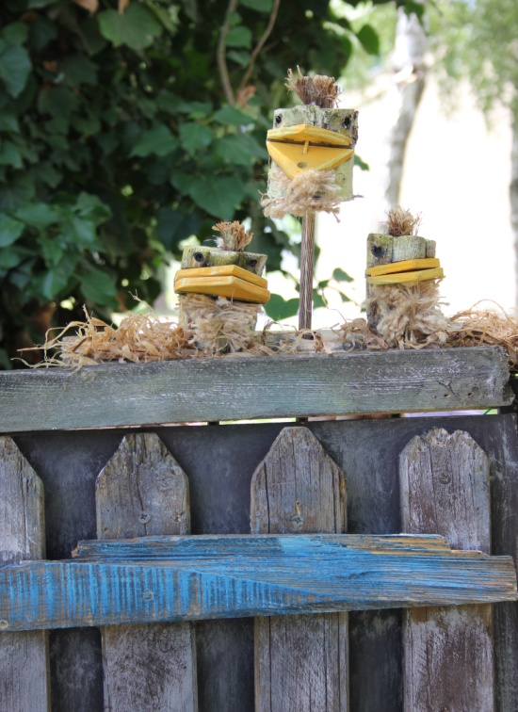
Podna štapna lutka vođena odozgo, Siniša Novković, Lutkarska tehnologija
Skica podne štapne lutke
Kombinacija štapne lutke i zijevalice, Ria Trdin, Plesna haljinica žutog maslačka, završni rad Doris Pinčić
Kombinacija štapne lutke i zijevalice, Lorna Kalazić Jelić, Orao među kokošima

Slide 18
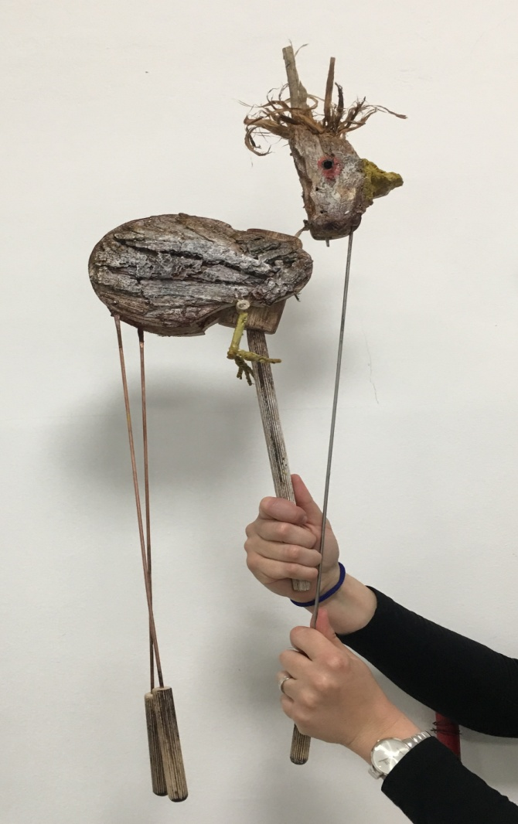
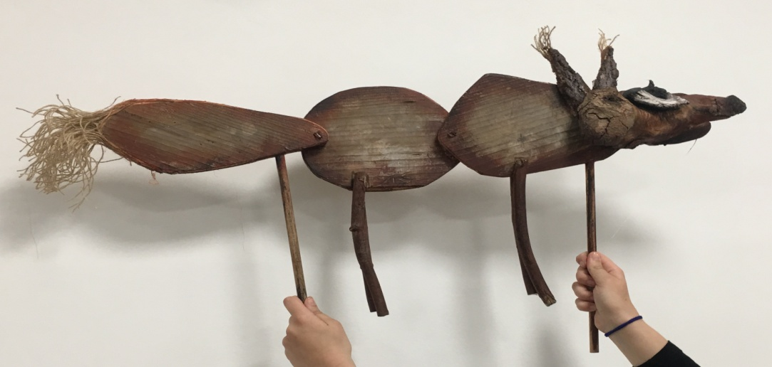
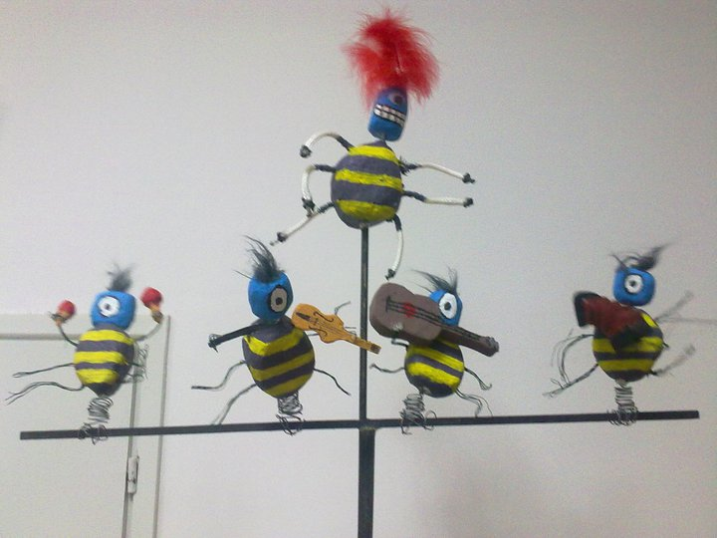
Paravanske štapne lutke, Lorna Kalazić, Orao među kokošima
Grupna paravanska lutka na štapu, Siniša Novković, Grumblijeve kronike, završni rad

Slide 19
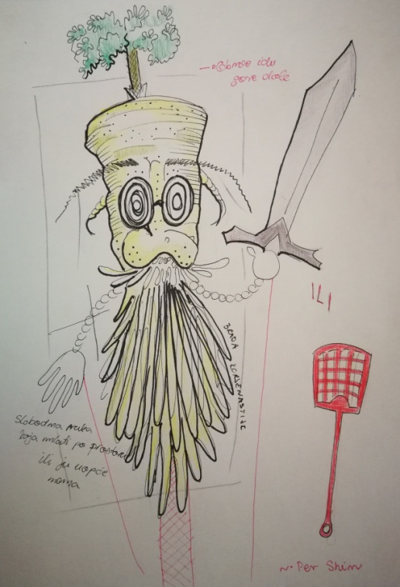
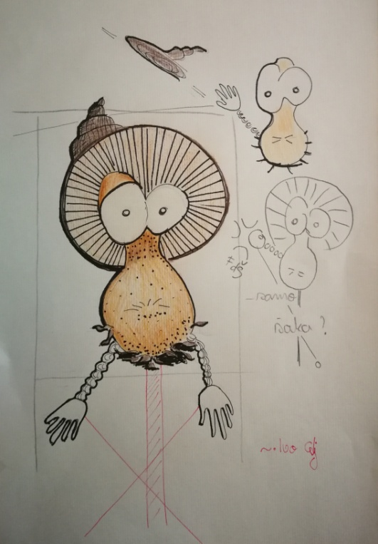
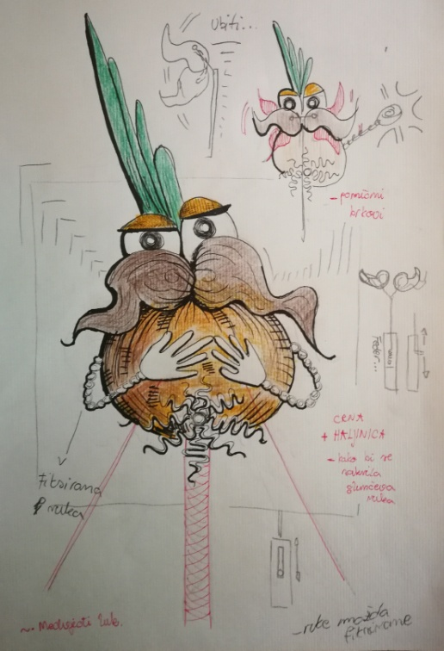
Idejne skice paravanskih lutaka, Sara Baričević, Zatočenik kule Bro, završni rad

Slide 20
Stolna štapna lutka
Stolnu štapnu lutku vodimo odostrag po površini koja je visine stola, oko 80 centimetara. Ovisno o scenografiji i veličini lutaka, takve površine mogu biti različite visine. Ono što treba imati na umu je da se veći dio predstave treba odvijati u poziciji koja je animatoru najmanje zamorna. To je pozicija u kojoj animator stoji ravno, laktova savijenih pod kutom od 90 stupnjeva prilikom animacije. Naravno, animator se kreće s lutkom, mijenja pozicije tijela i kutove laktova. No, postavimo li poziciju lutaka u cijeloj izvedbi isuviše visoko u odnosu na tijelo animatora, brzo će mu se zamarati ruke u neprestano podignutom položaju. Postavimo li poziciju lutaka isuviše nisko, opteretit ćemo leđa i kralježnicu animatora. U takvim pozicijama možemo postaviti samo dio scenskih prikaza ako su važni za izvedbu.

Slide 21
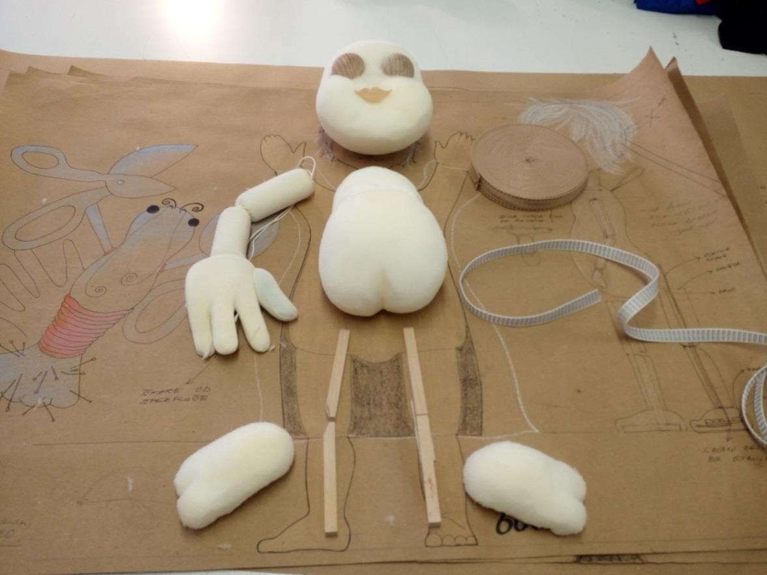
Najprikladnija visina stolnih lutaka je 50 do 75 cm. Visina se može mijenjati ovisno o konceptu predstave. Radimo li minijaturno kazalište za ograničenu publiku, mogu biti i sasvim malene ili to mogu biti pojedini likovi u predstavi ako predstavljaju malu djecu, fantastične likove i sl. U većini scenskih prikaza glava lutke bit će predimenzionirana u odnosu na tijelo lutke. Glava lutke, njezin karakter i pogled mora biti vidljiv publici. Ona je osnovno sredstvo komunikacije pa je uglavnom predimenzionirana. Također, šake lutke su često predimenzionirane jer njima nešto pokazujemo, grlimo, držimo, nosimo... Ili naglašavamo radnju i pokret.
Proces izrade stolne lutke, Neda Ilijević, Tko je Videku napravio košuljicu, završni rad

Slide 22
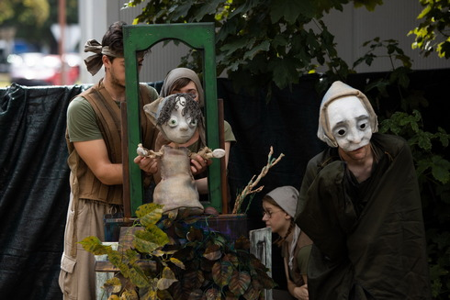
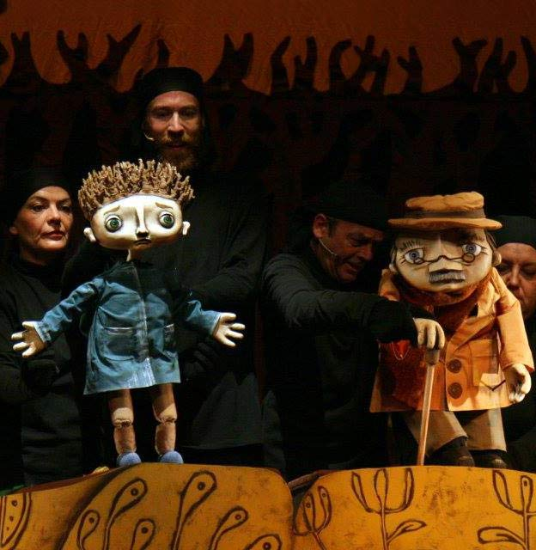
Stolne lutke, Sara Baričević, Močvarovci, ispitna produkcija
Stolne lutke, Ljudmila Fedorova, Nije me strah

Slide 23
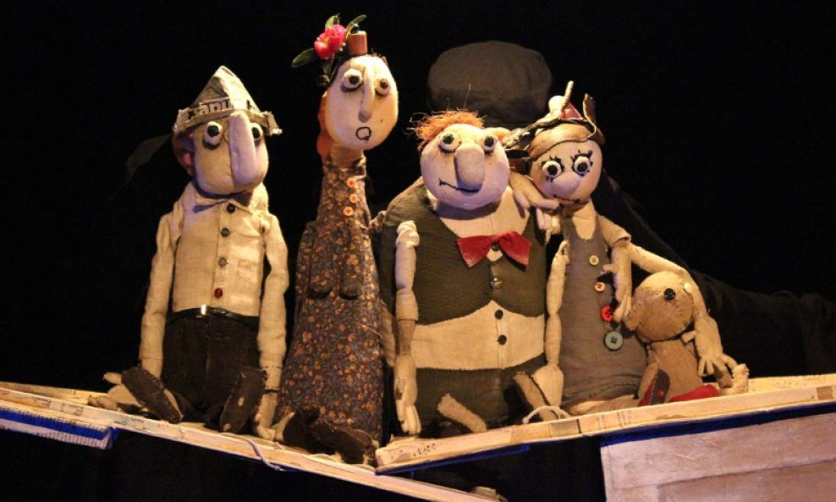
Stolnu lutku možemo raditi od drveta, spužve, kaširanih materijala. Za nju je važno da su noge stabilne i hod lako upravljiv. Radimo li je od spužve, u tijelo treba ugraditi „kralježnicu“, odnosno drveni mehanizam kojim kontroliramo pokrete trupa.
Glavu stolne lutke radimo kao i glave ginjola ili štapne paravanske lutke. Važno je da takva glava ima ispunu koja će držati vodilicu. Ruke i noge lutke možemo izrađivati kao konstrukciju ispod kostima ili ih možemo modelirati kao gole ili djelomice gole dijelove. Otkrivene dijelove ćemo modelirati u skladu s glavom, šakama ili stopalima. Pokrivenu konstrukciju nije potrebno likovno obrađivati jer tako štedimo vrijeme u izradi, a vizualno i funkcionalno nema nikakvu svrhu.
Stolne lutke, Gulnaz Fatikhova, Kućni duhovi

Slide 24
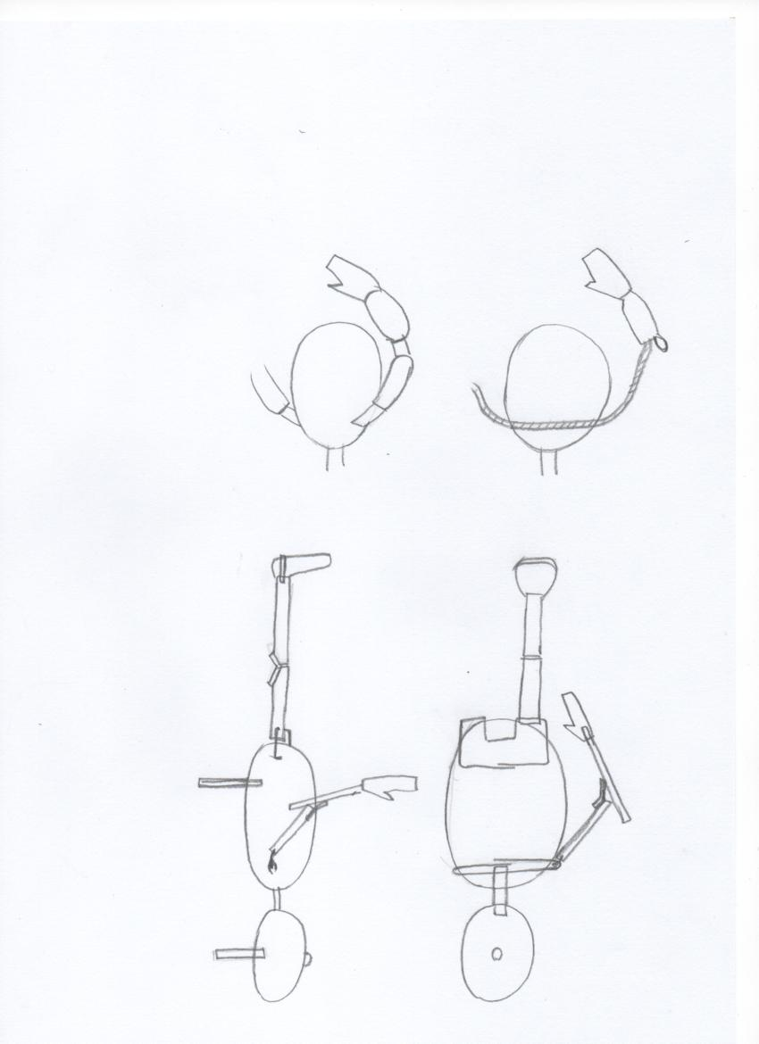
Konstrukcija tijela stolne lutke
Tijelo od drveta, ovisno o kreativnoj zamisli, možemo anatomski modelirati ili napraviti kao konstrukciju koju će prekriti kostim. Radimo li tijelo od spužve u njega je nužno ugraditi drvenu konstrukciju – kralježnicu lutke. Kralježnica nam omogućuje uspravnost lutke, sigurno povezivanje ruku s ramenima i kontrolu pokretanja nogu. Ona je i osnova u koju ugrađujemo vodilicu tijela lutke. Tijelo od kaširanog stiropora ima svoju čvrstoću pa mu nije potrebna kralježnica. Njega možemo konstruirati kao tijelo od drveta. Razlika je u tome što ćemo za spužvu koristiti univerzalno ljepilo, a kod stiropora ćemo koristiti ljepilo za drvo.
Skica konstrukcije ramena i kukova stolne lutke

Slide 25
Konstrukcija ruku stolne lutke
Drvenu konstrukciju radimo iz dva dijela: nadlakticu i podlakticu jednake dužine (u dužinu ubrajamo i šake). Napravimo li nadlakticu isuviše kratkom u odnosu na podlakticu, ograničavamo pokrete ruku lutke. Za stolnu lutku važno je napraviti dobar spoj u laktu koji će omogućavati pokrete prema naprijed i u stranu, ali neće dopuštati „neprirodno” obrtanje podlaktice oko nadlaktice niti će se „lomiti“ prema nazad (pri tom lutka izgleda „povrijeđeno“, slomljenih laktova). Nadlakticu i podlakticu spajamo trakom za rolete ili kožom privlačeći drvene dijelove tako da između ostane razmak dovoljan za savijanje u laktu, ali ne i za obrtanje lijevo-desno oko lakta. Trake kojima spajamo moraju biti iste širine kao drveni dijelovi. Napravimo li užu traku za spoj, opet postoji opasnost od zavrtanja ruke u laktu. Da bi se lakat mogao savijati prema naprijed moramo daščice pobrusiti ukoso. Sa stražnje strane pregiba ostavljamo dovoljnu količinu mase drveta koja će kočiti lomljenje lakta unazad. Posve li istanjimo masu drveta sa stražnje strane, lakat će se opet lomiti neprirodno. Traku ili kožu možemo pričvrstiti s vanjske strane drveta, lijepljenjem, čavlićima ili klamericom.
Šake lutke možemo fiksirati za ruke ili ih načiniti pokretljivima. Šakama koje nisu fiksirane za podlakticu možemo izvoditi preciznije pokrete. U tom slučaju vodilica za ruke neće se nalaziti u području lakta nego na šakama.

Slide 26
Spajanje ruku s trupom
Ruke za drveno tijelo možemo spajati kožom ili trakom koju učvršćujemo lijepljenjem, čavlićima ili klamericom. Spojeve možemo načiniti i kroz probušene rupe u rukama i ramenima koristeći kožu ili čvrste vezice i užad. Ribički silk nije pogodan za spojeve lutaka jer se s vremenom jako rastegne. Njega ćemo izbjegavati i za povezivanje marioneta. Najbolji konac za povezivanje je kevlar, ribički konac koji je jako izdržljiv. Takav konac možemo nabaviti u raznim debljinama pa ćemo odabrati onu koja odgovara težini i veličini naše lutke. Lutke nikada nećemo povezivati jednostrukim tankim sintetičkim ili prirodnim užetom, jednostrukim silkom, koncima i sl. jer će takvi spojevi vrlo brzo puknuti. Za povezivanje ruku s ramenima možemo koristiti, kao i kod spojeva vrata, vijke s kukom koje povezujemo čvršćim užetom ili kevlarom. Kod spojeva ruku s ramenima moramo ostaviti dovoljni razmak kako bi se ruke mogle animirati u različitim položajima jer one, za razliku od nogu, moraju činiti fleksibilnije pokrete (prema gore, u stranu, raširene ruke i sl.)

Slide 27
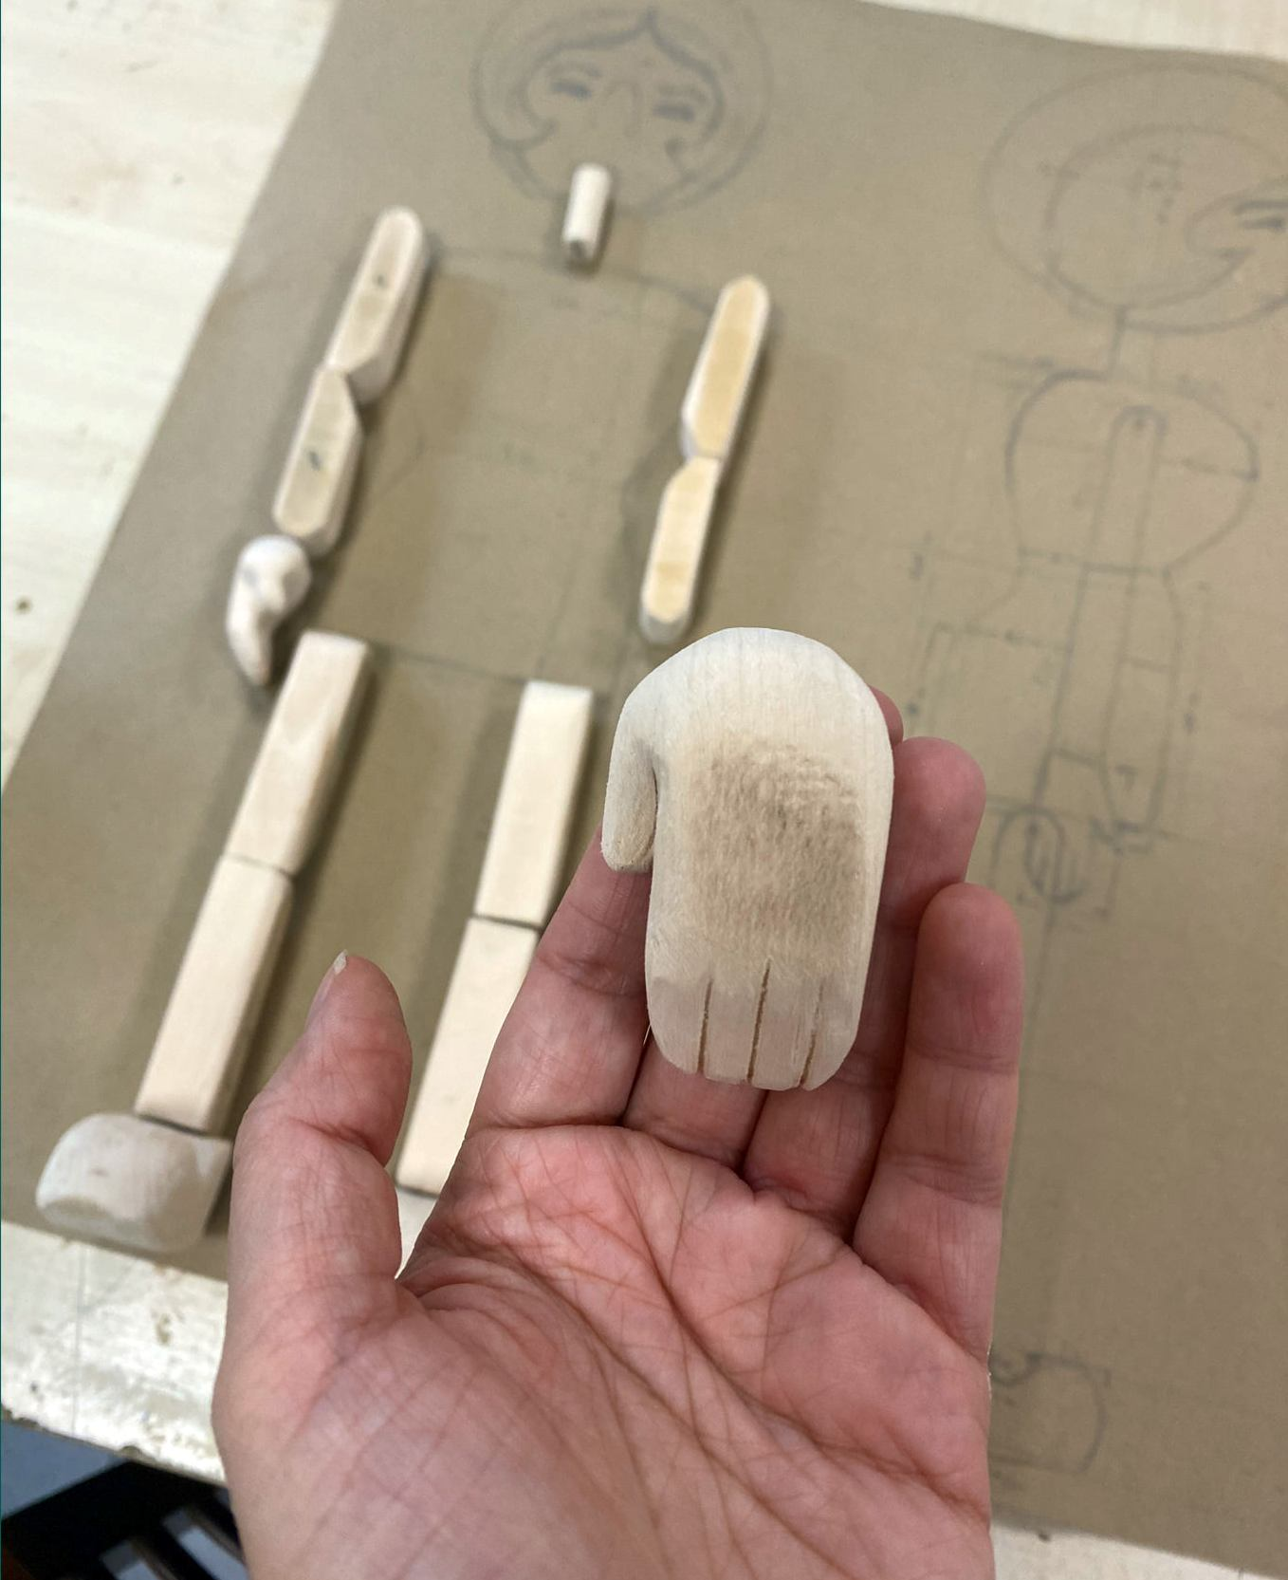
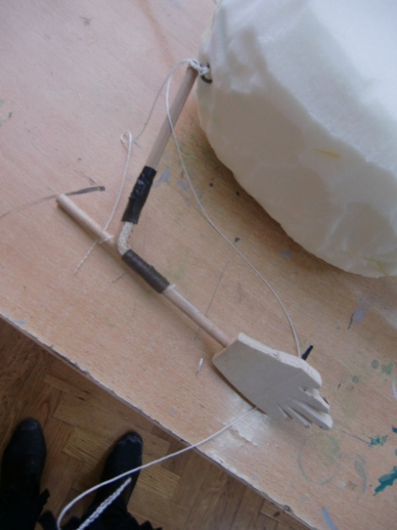
Konstrukcija ruku s dva štapića
Konstrukcija stolne lutke, Ivona Čačulović, Oblikovanje i tehnologija lutke 2

Slide 28
Konstrukcija nogu
Slično rukama izrađujemo i noge. Pregib koji na laktu istanjujemo sprijeda, na nogama istanjujemo odostrag u području koljena kako bi se noge mogle pomicati prema natrag, ali ne i „lomile“ prema naprijed. Kod nogu je važno paziti na omjere debljine nogu i stopala, razmaka u kukovima i dužine nogu. Napravimo li vrlo tanke, dugačke noge moramo ih u kukovima, odnosno spoju s trupom, više razmaknuti. Vrlo pripojene noge pri hodu će se zaplitati jedna preko druge. Dovoljan razmak i čvrsta konstrukcija u kukovima osigurat će animatoru dobru kontrolu hoda bez dodatne pomoći drugog animatora. Bez obzira na to koliko je animatora predviđeno u nekoj predstavi, stolnu lutku moramo planirati tako da jedan animator može s njome samostalno načiniti nekoliko koraka. Zašto je to nužno? Naime, neće uvijek biti moguće osigurati dovoljan broj glumaca. Broj glumaca može biti ograničen financijama, širinom scenografije iza koje ne može stajati puno animatora ili potrebama za manjom lutkarskom formom koja je prikladna za izvođenje u različitim prostorima (trgovima, vrtićima, školama i sl.).

Slide 29
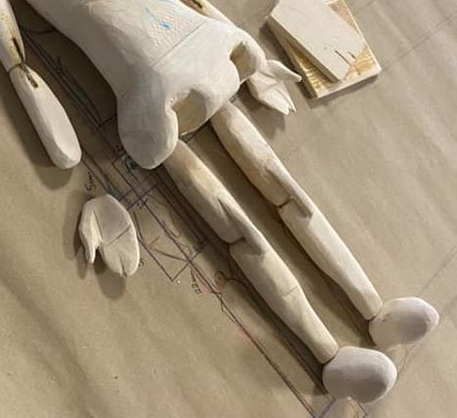
Spajanje nogu s trupom
Za spojeve nogu s trupom načinit ćemo udubljenja u kukovima u koja umećemo natkoljenice. Natkoljenice možemo spojiti čvrstom, debljom žicom, dugačkim čavlima i sl. Pri tom moramo provjeriti koliko se noga može pomicati prema gore i u stranu. Imamo li isuviše mjesta sa strane, kontrola pokreta neće biti precizna. Nismo li napravili dovoljnu kosinu na trupu, lutka neće moći sjesti, podići nogu i sl. Također, sve krajeve treba zaobliti kako oštri vrhovi ne bi zapinjali i kočili pokret. Noge možemo povezati za ravan trup trakama i kožom. Takav spoj nije osiguran bočno pa postoji opasnost od problema prilikom animacije jer noge mogu ići nekontrolirano u stranu. Kod svakog spoja treba paziti na točan razmak između spajanih dijelova. Ostavimo li preveliki razmak između dijelova, obrtat će se postrance i nećemo moći kontrolirano upravljati njima. Kod isuviše kratkih spojeva nećemo moći dovoljno saviti dijelove tijela lutke. Svaki spoj, njegovu čvrstoću i fleksibilnost, treba dobro provjeriti prije nego završimo lutku i predamo ju animatorima.
Utori u drvenom trupu za umetanje nogu, Bruno Osmanagić, Oblikovanje i tehnologija lutke 3

Slide 30
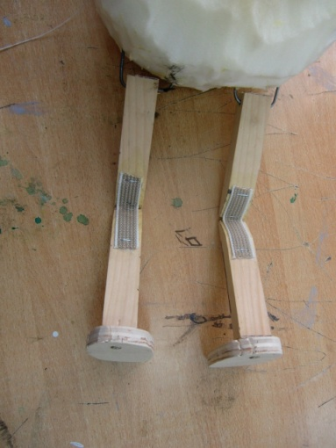
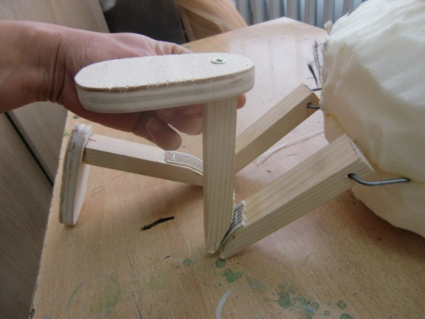
Konstrukcija nogu sa stražnje strane
Konstrukcija nogu iz profila

Slide 31
Otežanje stopala
Zbog kontrole hoda lutke moramo obratiti pozornost na veličinu i težinu stopala. Stopala se moraju otežati razmjerno s težinom tijela kako bismo utjecajem gravitacije kontrolirali zamah nogu i zaustavljanje noge u trenu. No, isuviše široka i teška stopala u odnosu na tijelo otežavat će hod lutke i druge pokrete. Načinimo li prelagana stopala, klatit će se nekontrolirano pri zamahu kukova i neće se lako zaustavljati kada dotaknu površinu. Naime, stolna se lutka animira zamasima u kukovima tako da lagano i naizmjence podižemo noge koje zamasima usmjeravamo prema naprijed. Zato je pri hodu važno da su noge razmaknute u kukovima, a stopala optimalno otežana. Optimalno otežanje određujemo prema veličini i materijalu od kojih je lutka napravljena. Nema posebnog recepta. Lutkin hod i pokrete moramo iskušati. Modeliramo li stopalo od drveta, drvo samo po sebi ima težinu pa u njega nije potrebno umetati otežanja. Kod stopala od kaširanog stiropora ili spužve umetat ćemo olovne utege. Načinimo li pomično stopalo u gležnju ili stopalo od spužve koja se savija, utege nećemo postavljati bliže prstima jer će stopalo stalno biti povijeno prema dolje. Utege stavljamo na sredinu, bliže peti lutke.
Također, dobro je stopalu od spužve ili kaširanog materijala dodati drvenu potplatu. Nju možemo spojiti s drvenom konstrukcijom potkoljenice, a zatim preko nje oblikovati stopalo ili cipelu drugim materijalima. Na potplate treba zalijepiti kožu, filc ili neku drugu mekanu podlogu koja će sprječava glasan zvuk hoda kao i klizanje stopala na glatkoj površini. Zvuk lupanja stopala o podlogu može biti iritantan i smetati govoru ili glazbi koja prati predstavu. Težak i glasan zvuk cipela možemo iskoristiti ako se radi o stupanju vojnika i sl.

Slide 32
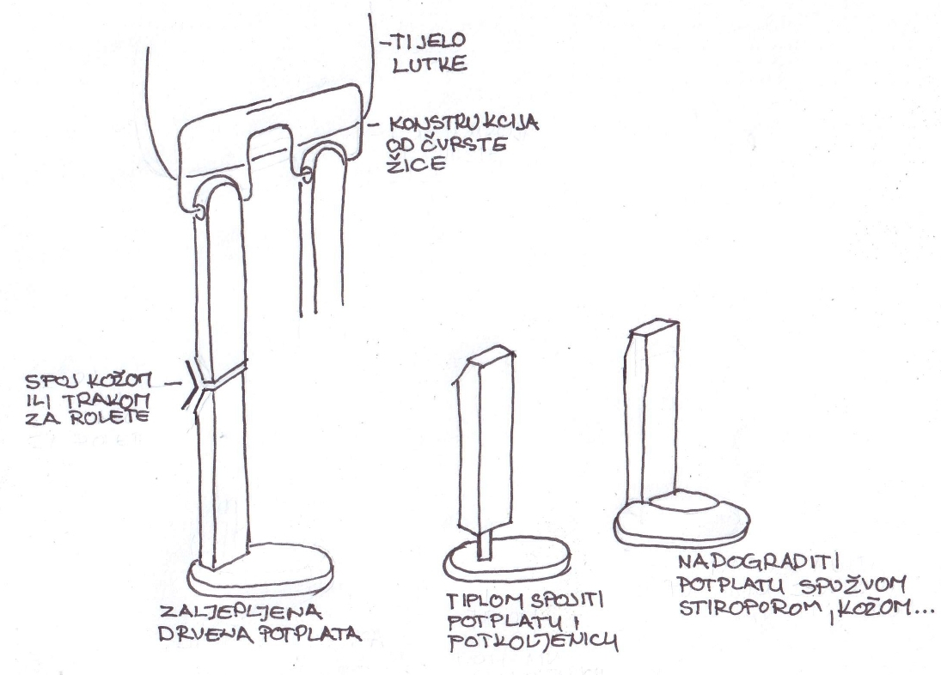

Slide 33
Konstrukcija vrata
Vrat lutke konstruiramo prema animacijskim potrebama. Osnova vrata može biti traka za rolete ili koža. Kada koristimo kožu za spojeve moramo imati na umu da se s vremenom rasteže. Stoga je važno lutku načiniti tako da uvijek imamo lagani pristup spojevima kako bismo rastegnutu kožu mogli zamijeniti novom. Spoj možemo presvući spužvom i time vratu dajemo oblik. Takav „mekani“ spoj omogućava veliku fleksibilnost pa glavu lutke možemo lako animirati u svim smjerovima. Okruglu tanku gumu nećemo koristiti za spojeve osim u specifičnim uvjetima. Široka traka, za razliku od okrugle gume, priječi da se glava lutke okreće oko svoje osi (za 360 stupnjeva). Spojimo li glavu i torzo lutke okruglom gumom, pri skoku s lutkom ili tijekom neke druge radnje, glava će se posve izokrenuti prema leđima što na sceni može izgledati uznemirujuće. Također, odignemo li lutku od podloge, tijelo će se okretati i nekoliko puta oko glave. Dakle, takav spoj nam ne daje kontrolu pokreta i treba ga izbjegavati. Njega ćemo koristiti svjesno i s namjerom kada se radi o fantastičnim bićima gdje su neobični pokreti i efekti dobrodošli ili kod velikih lutaka manekina u koje ugrađujemo debelu okruglu gumu. Tanke se okrugle gume lako istroše prilikom animacije i brzo pucaju. Radimo li drvenu lutku, vrat također modeliramo od drveta, a spojeve radimo ili kožom ili vijcima za drvo koji imaju okrugle zatvorene omče na krajevima.

Slide 34
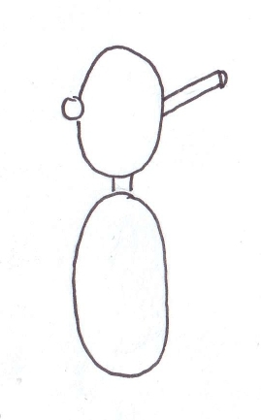
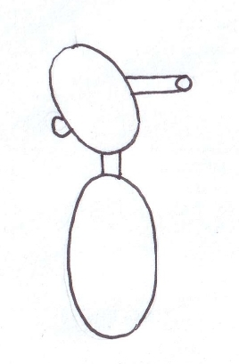
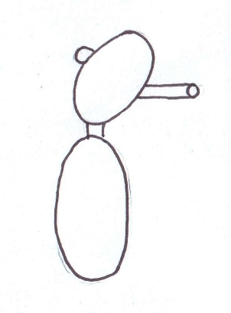
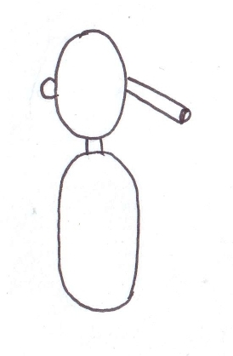
Vodilice stolne lutke
Kod stolne lutke iznimno je važna pozicija vodilice u odnosu na nos, tj. „pogled“ lutke. Vodilica treba biti postavljena pod kutom od 90 stupnjeva u odnosu na sredinu nosa lutke. Tom točkom animator, koji se nalazi iza lutke i ne vidi joj lice prilikom animacije, točno upravlja pogledom lutke. Postavimo li vodilicu prenisko ili previsoko ili je ukosimo, precizna animacija neće biti moguća.
Vodilica glave ukošena prema gore
Pozicija u kojoj animator vodi lutku
Vodilica glave ukošena prema dolje
Pozicija u kojoj animator vodi lutku

Slide 35
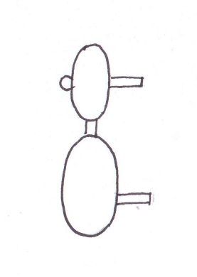
Vodilica u tijelu lutke
Mjesto za vodilicu određujemo prema veličini lutke i potrebama animacije. Vodilicu je najbolje postaviti na donjem dijelu leđa lutke, u razini kukova i točno na sredini u odnosu na širinu tijela. Stolnu lutku pokrećemo zanošenjem kukova gore - dolje i prema naprijed. Stoga je hod najlakše kontrolirati postavljanjem vodilice na sredini kukova, a ne visoko u leđima ili sredini leđa. Kod sasvim malih lutaka te udaljenosti su male pa pozicija vodilice nije presudna za upravljanje hodom. Također, moramo paziti da vodilicu lijepimo pod kutom od 90 stupnjeva u odnosu na tijelo. Kao i kod vođenja glave, tako i kod vođenja tijela, pozicija vodilice animatoru govori kada lutka stoji uspravno. Ukosimo li ju prema gore, lutka će na sceni cijelo vrijeme imati upravljeno tijelo prema gore i obrnuto – ukosimo li je prema dolje, lutka će biti savinuta.
Vodilice stolne lutke pod kutom od 90 stupnjeva

Slide 36
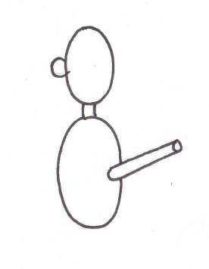
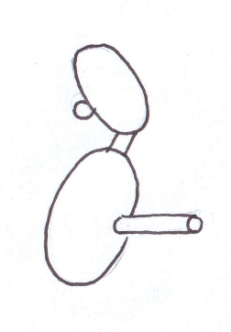
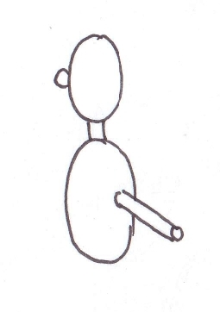
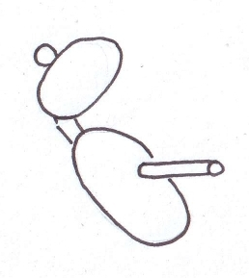
Vodilice u tijelu ukoso postavljene
Vodilica ukošena prema gore
Pozicija u kojoj animator vodi lutku
Vodilica ukošena prema dolje
Pozicija u kojoj animator vodi lutku

Slide 37
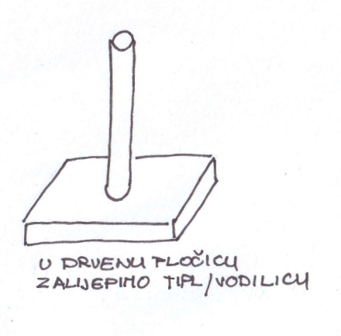
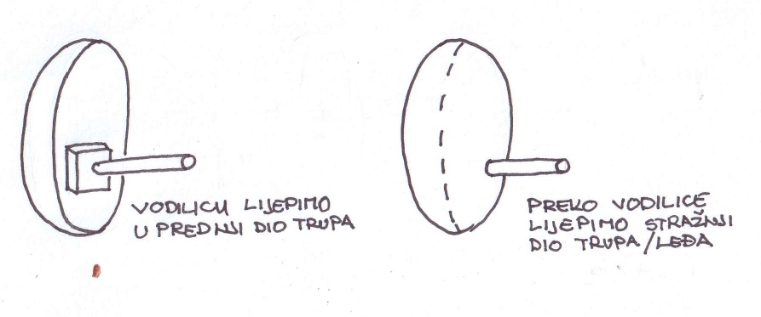
Radimo li glavice i tijela lutaka od stiropora i spužve, tipl/vodilicu moramo zalijepiti na širu drvenu pločicu koju zatim ugrađujemo u glavu ili tijelo.
Pločicu bušimo po sredini svrdlom promjera tipla. Tipl lijepimo ljepilom za drvo. Nakon sušenja ugrađujemo u glavu ili tijelo. Ovo pojačanje služi tome da se vodilica ne odlijepi lako. Imamo li malu površinu lijepljenja, vrlo brzo će ljepilo na spoju vodilice i tijela oslabiti, a vodilica otpasti.

Slide 38
Dužinu vodilice određujemo prema širini dlana animatora. Isuviše dugačke vodilice nemaju nikakvu praktičnu funkciju, a vizualno nagrđuju likovnost lutke, pogotovo kad se lutka u odnosu na publiku postavlja bočno.
Vodilica u glavi ne bi trebala biti ni pretanka niti predebela. Zato nećemo odabirati tipl promjera manji od osam milimetara, niti ćemo u male glavice stavljati tipl od 1,2 cm. Tanke vodilice nisu spretne za animaciju, a mogu lako i puknuti. Debele će, pak, biti vizualno nametljive.
Vodilice se mogu presvući crnom tkaninom. Tako će se manje klizati u rukama animatora i bit će manje vidljive ako je to potrebno za izvedbu. Kraj svake vodilice zaobljujemo kako bi bila podatnija ruci animatora.
Vodilice na stolnoj lutki mogu biti i duže od širine dlana ako to zahtijevaju specifični pokreti lutke ili pozicija scenografije na kojoj animiramo lutku.
Vodilice ruku postavljaju se ukoso na podlakticu tako da vizualno ne remete izgled lutke kada su ruke pružene uz tijelo i mirne. Na taj je način i manje vidljiva ruka animatora prilikom upravljanja rukama lutke.

Slide 39


Stolne lutke od spužve bez drvene konstrukcije, Hanna Ciganova, Oluja, 2014.
Vodilica u tijelu stolne lutke

Slide 40
Zadatak:
- izradite idejnu i tehničku skicu stolne lutke u profilu i en face u omjeru 1:1, visine do 60 cm
¸modelirajte glavu, dlanove i stopala lutke od spužve ili stiropora koristeći skalpele, škare, brusni papir i električnu brusilicu
izradite konstrukciju nogu i ruku lutke od drvenih daščica
modelirajte trup lutke od stiropora ili spužve
stiropor kaširajte, a spužvu presvucite tkaninom
zalijepite vodilice u glavu, trup i ruke
spojite dijelove lutke povezivanjem i lijepljenjem
lutku obojite sjenčanjem akrilnom bojom
iskrojite i sašijte kostim lutke
dodajte detalje (kosa, kostimografski detalji...)
Materijali i alati:
- papiri, olovke i boje
- spužva različitih debljina, stiropor, skalpeli, škare, ljepilo za drvo, univerzalno ljepilo, drvene daščice 2,5 x1,5 cm, drveni tiplovi 1 m, užad, tapetarske trake, deblja žica
električna brusilica s nastavcima, brusni papir, bušilica, svrdla za drvo i metal
akrilne boje, olovke u boji, flomasteri, kistovi
tkanina, kreda za ocrtavanje, pribadače, konac, igla, šivaći stroj
pištolj za vruće ljepilo
vunice, umjetno krzno, trake, dugmad...

Slide 41

Stolne lutke od spužve, Krešimir Tomac, „Apokalipsa“, ispitna produkcija

Slide 42


Stolna lutka, Adam Skendžić, Lutkarska tehnologija
Stolna lutka, Sara Baričević, Oblikovanje i tehnologija lutke 2

Slide 43


Idejne skice za stolne lutke, Ena Eklić, „Patka slatka i smrt mala prut“, završni rad

Slide 44


Stolna lutka, Mario Tomašević, Oblikovanje i tehnologija lutke 2
Stolna lutka, Bruna Nakić, Oblikovanje i tehnologija lutke 2

Slide 45

Izložba lutaka studenata Odsjeka za kreativne tehnologije, AUKOS, Lutkokaz 2024., Virovitica

Slide 46
Literatura:
Itten, Johannes. (1973). Umjetnost boje. Priručnik Umjetničke akademije u Beogradu.
Jurkovski, Henrik. Teorija lutkarstva.Beograd:Altera, 2007.
Kroflin, Livija. Duša u stvari. Osnovne lutkarske tehnike i njihova primjena. Osijek: Akademija za umjetnost i kulturu u Osijeku, 2020.
Lazić, Radoslav. Magija lutkarstva. Dramaturgija i poetika lutkarskog teatra. Antologija. Beograd: Foto Futura / Autorska izdanja, 2007.
Mrkšić, Borislav. Drveni osmjesi. Zagreb: MCUK, 2006.
Paljetak, Luko. Lutke za kazalište i dušu. Zagreb: MCUK, 2007.
Tománek, Alois. Vrste lutaka. Zagreb / Osijek: Hrvatski centar UNIMA, Matica hrvatska, Ogranak Osijek, Umjetnička akademija u Osijeku, 2018.
Varl, Breda. Moje lutke 1-6, Zagreb: MCUK, (Lutke na štapu, Lutke na koncu, 1999; Ručne lutke - ginjoli, Plošne lutke, 2000; Mimičke lutke, Maske, 2001.)
Županić Benić, Marijana. O lutkama i lutkarstvu. Zagreb: Leykam International, 2009.

